Slide 4
PORTAL DE PROVEEDORES
ESTE PORTAL SE CREO CON LA FINALIDAD DE TENER UN MAYOR CONTROL Y GENERAR UN PROCESO MAS EFICIENTE Y EFECTIVO PARA NUESTRAS EMPRESAS

Slide 5
PANTALLA DE LOGIN
EN ESTA PANTALLA EL PROVEEDOR TENDRA QUE INGRESAR CON EL USUARIO Y LA CONTRASEÑA PROPORCIONADA POR GRUPO VERSA

Slide 6
PANTALLA DE INICIO
ACCESAR

Slide 7
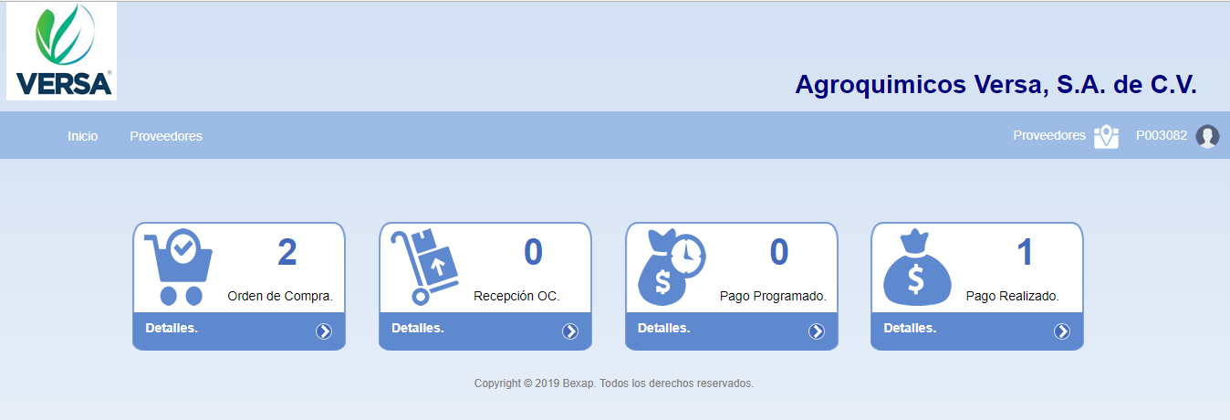
RECEPCION DE MERCANCIA O SERVICIO
COMPLEMENTO DE PAGO PENDIENTE DE ENVIO
ORDENES DE COMPRA PENDIENTES
FACTURAS PENDIENTES DE PAGO
El proceso se determina por los 4 módulos que se observan en la parte superior:
ORDEN DE COMPRA: En este modulo podrán observar las ordenes de compra liberadas para poder ser surtidas
RECEPCION OC: Mostrara las OC de las cuales ya se les dio entrada en grupo versa(al momento de la recepción de la mercancía). El proveedor cargara PDF y XML para tramitar el pago
PAGO PROGRAMADO: Se podrán visualizar las facturas que se contemplan para pago (pago acorde a días de crédito y fechas de pago de la empresa)
PAGO REALIZADO: El proveedor cargara el PDF y XML del complemento de pago realizado.

Slide 8
ORDEN DE COMPRA
No. DE OC
INFORMACION ADICIONAL
En este modulo se podrán observar todas las ordenes de compra que GRUPO VERSA ya les envió y están en proceso para surtir. Al presionar el icono del lápiz que se encuentra al final del lado derecho se desplegara una pantalla en donde de forma detalla se mostrara las partidas de la orden de compra.

Slide 9
PANTALLA DETALLADA DE LA ORDEN DE COMPRA
“INFORMACION ADICIONAL”

Slide 10
MODULO “RECEPCION OC”
Agregar PDF y XML de la factura correspondiente
La mercancía se debe entregar en la caseta de entrada de GRUPO VERSA, una vez recibida el encargado le tendrá que dar la entrada en el sistema, cuando la entrada este completa en el modulo de “RECEPCION OC” aparecerá la orden de compra a la cual el proveedor debe agregar el PDF y XML de la factura para poder generar entrada a la programación de pagos(pago acorde a días de crédito y fechas de pago de la empresa)

Slide 11
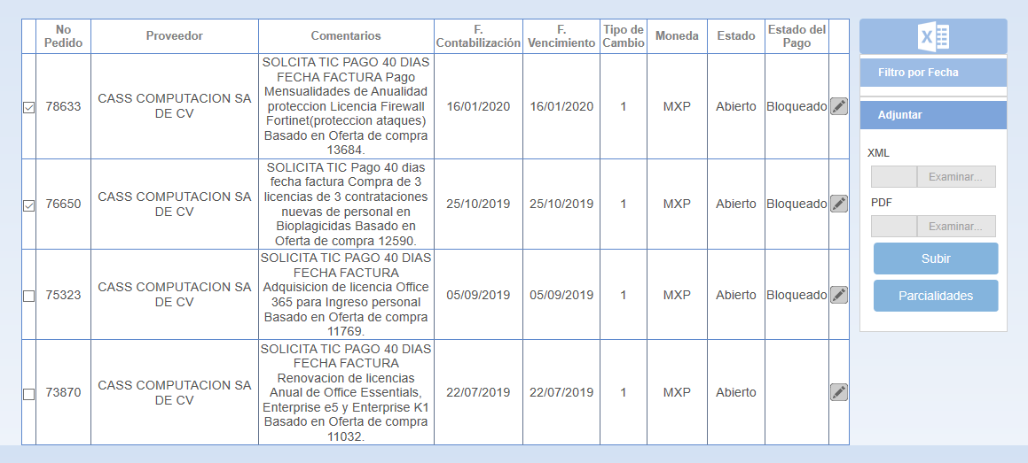
FACTURA CON 2 ORDENES DE COMPRA
Si en alguna ocasión la factura que se tiene que cargar esta constituida por 2 ordenes de compra, en el modulo de “RECEPCION OC” tendrán que seleccionar en el recuadro del lado izquierdo las 2 ordenes de compra y después adjuntar de forma normal el PDF y XML de la factura.
1.-SELECCIONAR LAS 2 ORDENES DE COMPRA
2.- ADJUNTAR PDF Y XML

Slide 12
ERROR EN LA CARGA DE LA FACTURA
Este mensaje indica que el proceso de la carga del PDF y XML de la factura no se realizo, al presionar: “ver detalles” se desplegara otra pantalla donde se indicara cual es el error en la factura.

Slide 13
PANTALLA DE ERROR
En esta pantalla en la parte inferior, se puede observar el error por el cual no se pudo terminar el proceso de la carga del PDF y del XML de la factura, en caso de estar relacionado el error con GRUPO VERSA, se tendrán que comunicar con:
Berenice Morales 871 705 4000 ext 1094 bmorales@grupoversa.com
Eduardo Meza 871 705 4000 ext 1005 emeza@grupoversa.com

Slide 14
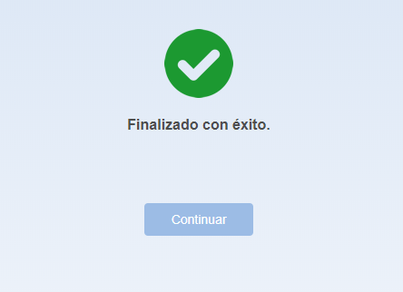
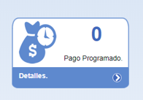
Una vez ingresada con éxito la factura, en el modulo de: “PAGOS PROGRAMADOS” podrán visualizar las facturas que están en proceso de pago(pago acorde a días de crédito y fechas de pago de la empresa)
NOTA: LOS DIAS DE CREDITO PARA EL PAGO, EMPEZARAN A CONTAR A PARTIR DE LA FECHA EN QUE SE INGRESE LA FACTURA AL PORTAL.

Slide 15
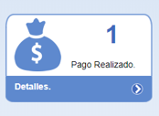
PAGO REALIZADO
Cuando GRUPO VERSA genere un pago se verá
reflejado en el modulo de “PAGO REALIZADO”, por lo cual el proveedor en este momento tendrá que cargar el PDF y XML del complemento
de pago.

Slide 16
COMPLEMENTO DE PAGO
El PDF y XML del complemento de pago se cargara de manera similar que el PDF y XML de la factura. Solo que primero se tiene que dar clic en el icono del lápiz que aparece del lado derecho.

Slide 17
Cuando se despliegue la información del pago, se le da clic en el botón de adjuntar y se carga los documentos del complemento de pago, de la misma manera que las facturas.
NOTA: El proveedor cuenta con 3 días hábiles después de que se genero el pago, para poder cargar el PDF y XML del complemento de pago sin tener complicación alguna. Al cuarto día hábil si aun no se ha cargado el PDF y XML del complemento, el modulo de “RECEPCION OC” no se activara al encargado de recepción de mercancía por lo cual en próximas recepciones de material no se podrá generar entrada al sistema por lo cual no se podrán programar para pagos mas facturas.
Si se incurre en esta situación solo es necesario ingresar el PDF y XML del complemento pendiente para que se active el modulo de RECEPCION OC” .

